Slide 1
Comertul ilegal cu tigarete O perspectiva a sectorului privat
Corporate Affairs and Communications / Central Europe
Romania
Conferinta “Romania clandestina”
22 septembrie 2015

Slide 2
JTI – Japan Tobacco International
Companie cu o bogata experienta in industria tutunului si cu o istorie ce dateaza inca din secolul al XVIII-lea.
27.000 angajati
Operațiuni în peste 120 de tari
Marci: Winston, Mevius, Camel, Benson & Hedges, Silk Cut, Sobranie, Glamour, LD.

Slide 3
Industria tutunului – al doilea mare contribuabil la bugetul statului
BAT, JTI și PMI = 98% din piața
Cca. 80% din preț = accize și TVA
Cca. 2.7 miliarde euro – contribuția la buget în 2014
Peste 11 miliarde lei din taxa pe viciu (2006 - 2014)
3.000 locuri de muncă directe
Aprox. 45.000 locuri de muncă indirecte
Balanta comerciala 2014: + 450 mil euro
Exporturi: 718 mil € (+35% vs. 2013)
Importuri: 269 mil € (+3.4% vs. 2013)
Cca. 500 milioane euro pierderi anualizate la bugetul de stat din contrabanda cu țigarete in 2014
2014 - contribuția la bugetul de stat

Slide 4
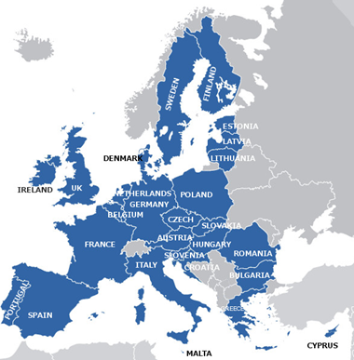
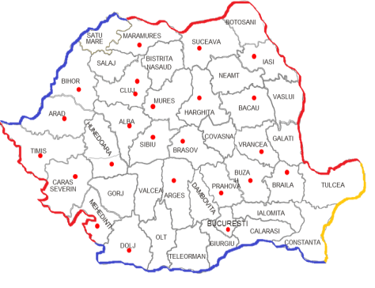
Romania are cea de-a doua cea mai lunga granita extra-comunitara, dupa Finlanda
2.125 Kilometri frontiera non UE
Ukraine – 650km
Hungary
Moldova – 681km
Serbia – 547km
Black Sea – 247km
Bulgaria

Slide 5
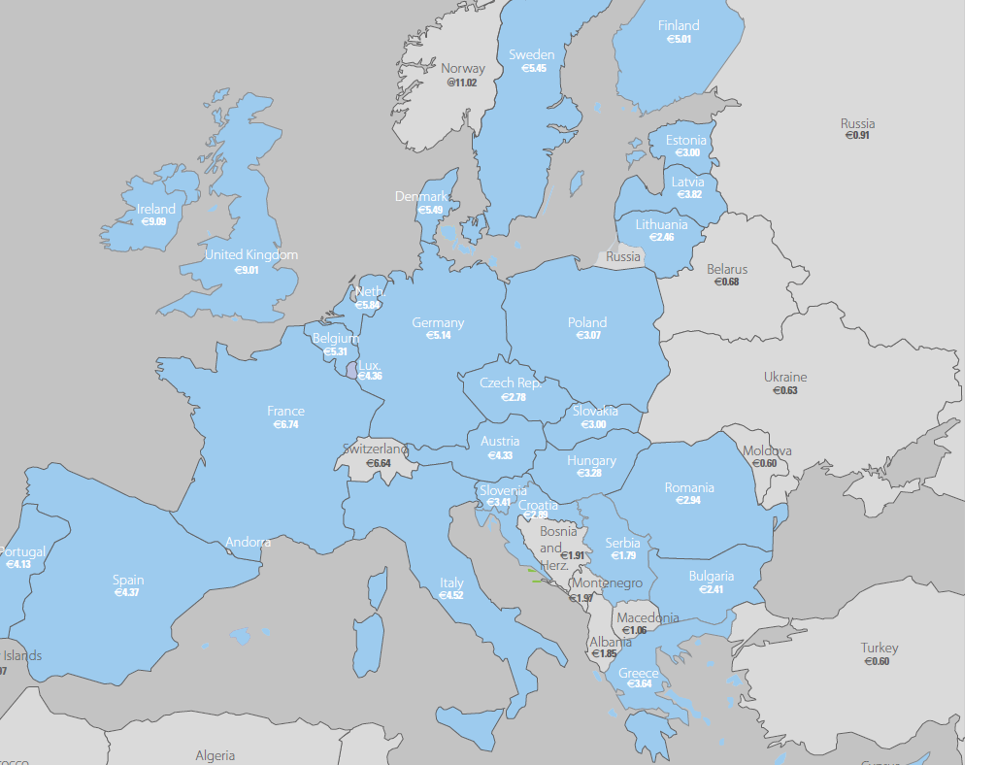
Preturi pe piata legala, de trei – cinci ori mai mari fata de statele din regiune
Harta arata preturile medii ponderate pentru un pachet de 20 de tigarete la finele anului 2014

Slide 6
Preturi pe piata legala, de trei – cinci ori mai mari fata de statele din regiune
Harta arata preturile medii ponderate pentru un pachet de 20 de tigarete la finele anului 2014

Slide 7
Legatura directa intre evolutia accizelor si comertul ilegal

Slide 8
Cota de piata a comertului ilegal in totalul consumului de tigarete din Romania se situa in Iulie 2015 la 15.3%, cu mult peste media europeana

Slide 9
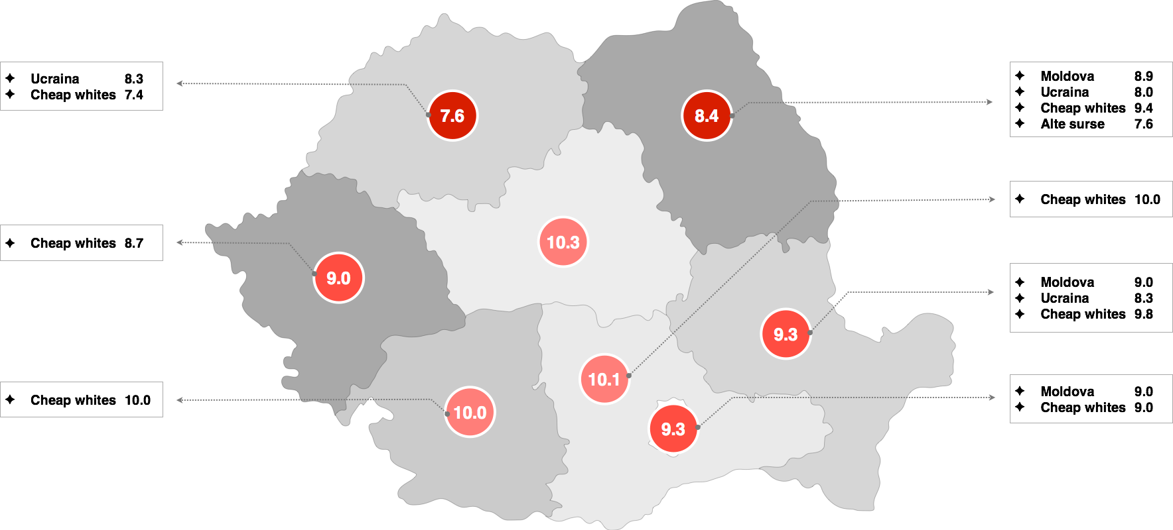
Preturile medii in comertul ilegal cu amanuntul

Slide 10
Aproximativ 75% din tigaretele de contrabanda sunt vandute in piete si pe strada

Slide 11
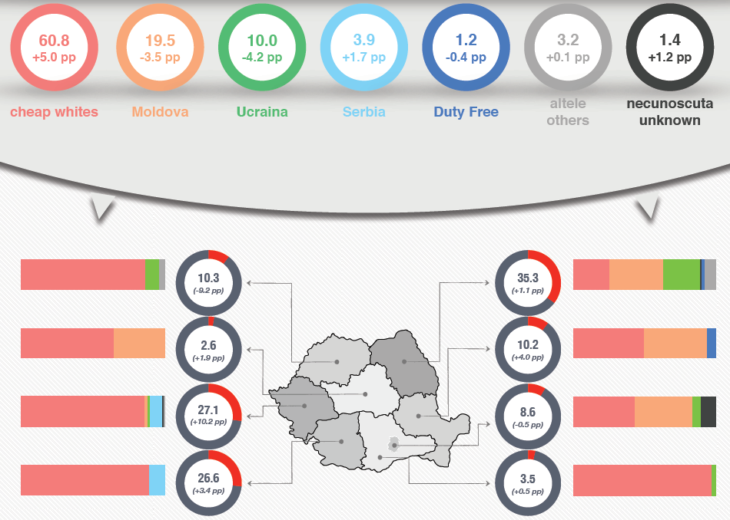
Cota de piata a comertului ilegal pe regiuni – NE zona cea mai afectata
Top 5 marci prezente in comertul ilegal cu tigarete din Romania:
1. Marble; 2. Ashima; 3. Jin Ling; 4. Winston; 5. Ritm

Slide 12
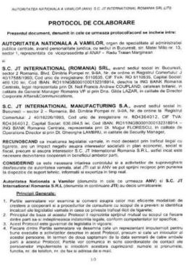
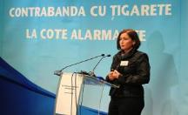
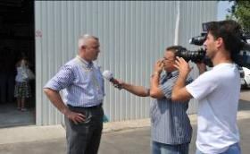
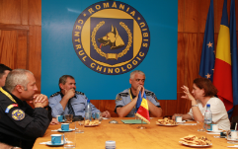
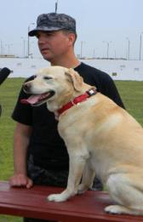
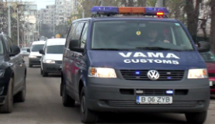
Abordare integrata a problematicii comertului ilegal
Operatiuni
Cooperare interinstitutionala (IGPR, Politia de Frontiera, Vama, SELEC, Centrul Chinologic Dr. Aurel Greblea Sibiu)
Proiecte de sustinere a autoritatilor in lupta impotriva comertului ilegal (echipe canine, Novel Research, cursuri de formare profesionala)
Asistenta tehnica la cerere
Imbunatatirea cadrului legislativ in domeniu
2007 Retinerea masinilor modificate in scopul disimularii tigaretelor si introducerii ilegale pe teritoriul national
2009 Definitia contrabandei extinsa la punctele vamale; introducerea criteriului valorii in vama pentru stabilirea contraventiei/infractiunii
2010 Definitia evaziunii fiscale si a contrabandei extinsa la teritoriul national; introducerea criteriului cantitativ pentru stabilirea contraventiei/infractiunii
Imbunatatiri identificate:
Clarificarea situatiei la frontiera interna
Unificarea legislatiei in domeniu si utilizarea criteriul cantitativ inclusiv in Vama
Atributii mai clare pentru Politia Locala si Jandarmerie
Un noua strategie de lupta impotriva comertului ilegal (2015-2017)
Constientizare publica
Conferinte de presa, comunicate de presa, studiul Novel
Campanii media de educare a publicului cu privire la efectele negative ale comertului illegal cu tigarete

Slide 13
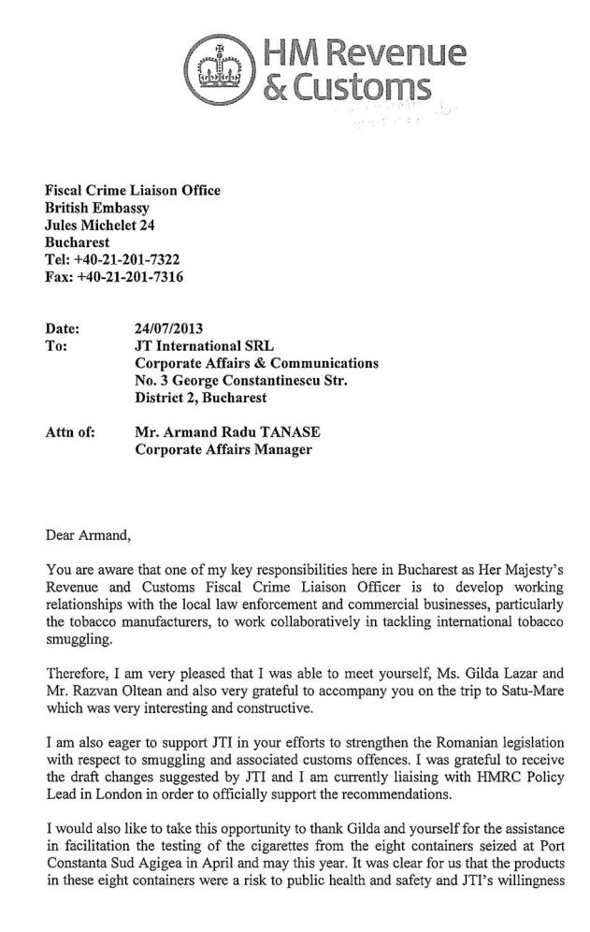
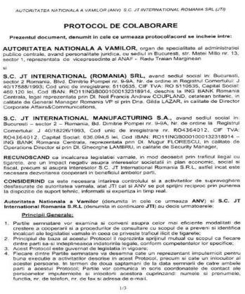
Cooperare interinstitutionala
In 2005 JTI era prima companie de tutun care incheia un protocol de colaborare cu ANAF
2007 – Protocol de colaborare cu IGPR
2008 - Protocol de colaborare cu ANV
2008 – startul colaborarii cu biroul de legatura al HMRC de la Bucuresti
2013 - Protocol de colaborare Politia de Frontiera
2013 – Scrisoare de intenti JTI – South-East Law Enforcement Centre (SELEC)
2014 – Protocol de colaborare DGV

Slide 14
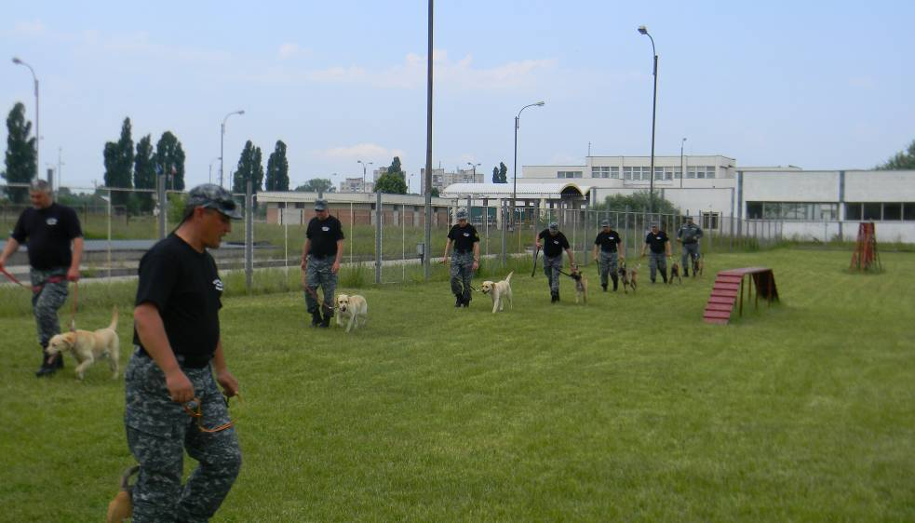
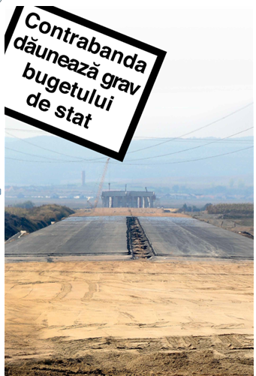
BUNE PRACTICI
Lupta împotriva comerțului ilicit
38 echipe canine în România
si 4 în Republica Moldova
Campanii publice de constientizare a efectelor negative ce tin de contrabanda:
- “Contrabanda dauneaza grav economiei”
“European pe buna dreptate”
“Esti fie de partea lor, fie de partea legii”
“Tu ai facut primul milion?”
“Fumezi de contrabanda, te tragi singur in piept”
Sprijin operational in baza protocoalelor de colaborare incheiate cu autoritatile de aplicare a legii

Slide 15
Ultima campanie anticontrabanda desfasurata in 16 judete + Bucuresti

Slide 16
Ce urmeaza pe piata tutunului?
Interzicerea totala a fumatului in spatiile publice
Restrictionarea vanzarilor la mai putin de 250 m. de spitale si unitati de invatamant => vor fi afectate aproximativ 65% din magazinele din Bucuresti si pana la 40% la nivel national
Intarzierea transpunerii noii directive europene a tutunului => lipsa unui proiect de lege la 18 luni de la adoptarea directivei si la 7 luni pana la intrarea ei in vigoare

Slide 17
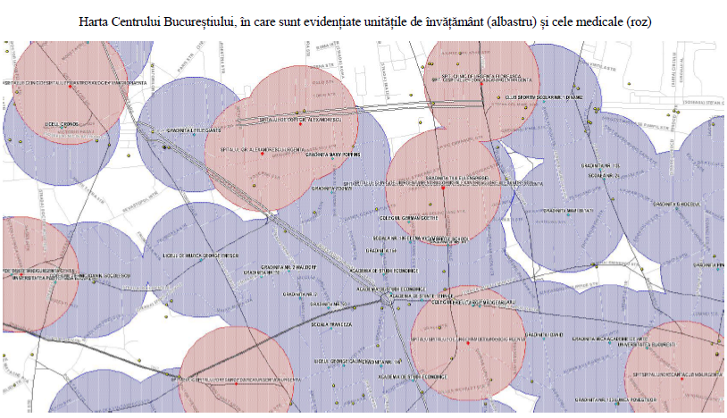
Harta Centrului Bucurestiului cu zonele in care comercializarea tutunului ar urma sa fie interzisa in cazul restrictionarii vanzarilor la mai putin de 250 m. de spitale si unitati de invatamant

